Slide 1
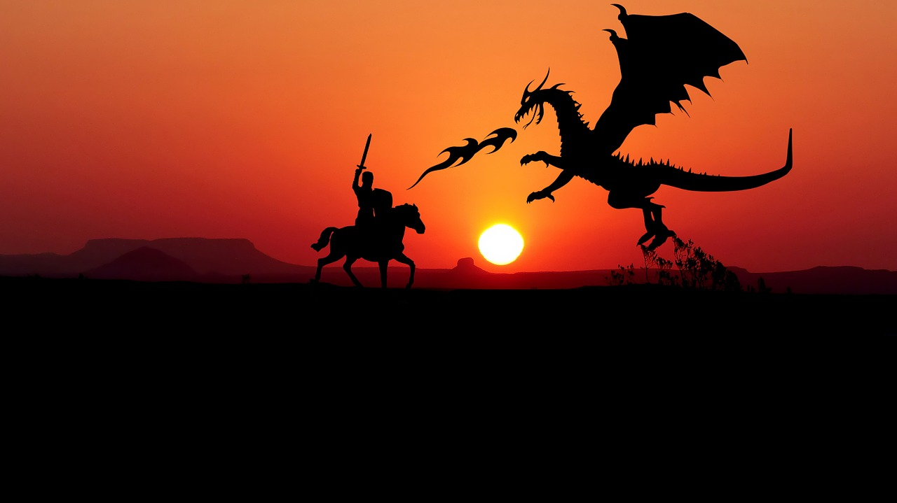
齊格的指環
第二組 凃仲謙/施囿維

Slide 2
大綱
故事大綱與故事設計介紹
Neo4j展示
WIKI展示
故事本體展示

Slide 3
故事簡介
在中古世紀末的西歐，為了討伐威脅人們生活的惡龍-法夫納，嚮往騎士精神的年輕騎士齊格與嚮往魔法同為騎士的好友弗里德，受到領主『獅心王-理查』的命令，踏上了尋找傳說神器的旅途。
簡言之就是主角齊格與弗里德兩人尋找神器一同踏上屠龍之旅的物語。

Slide 4
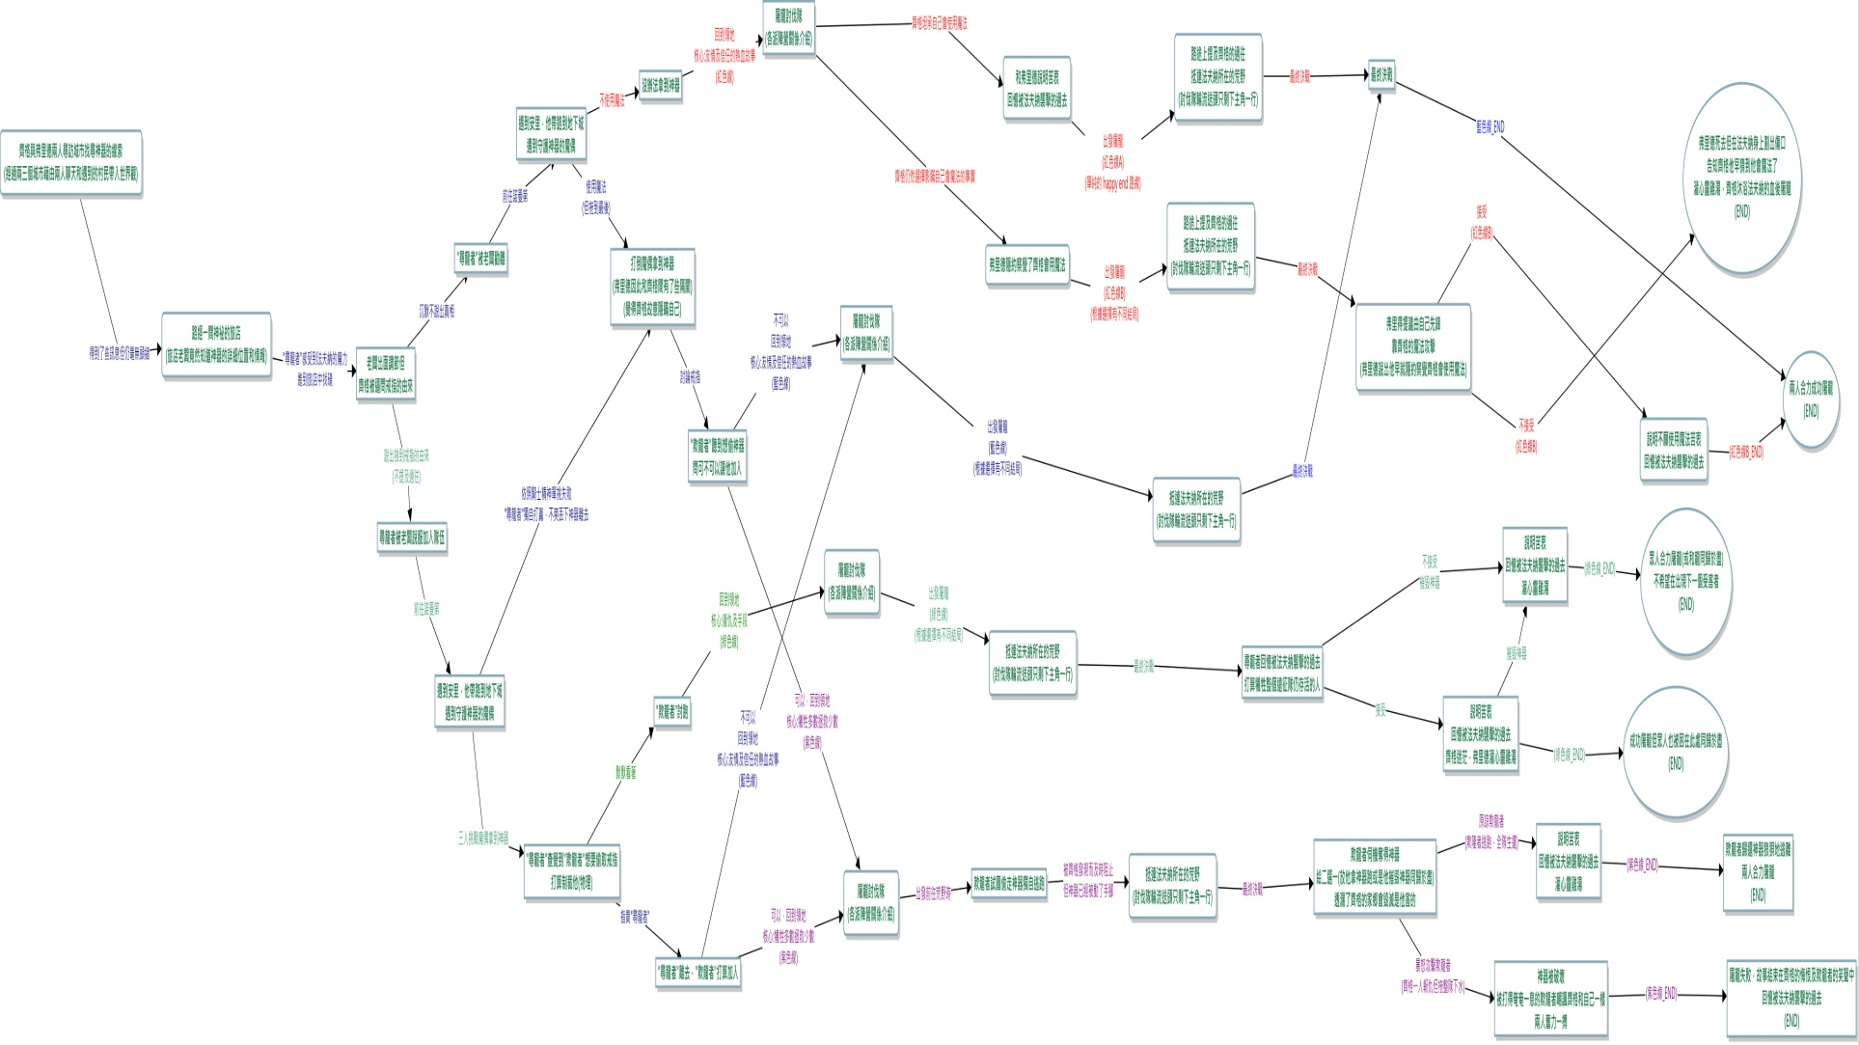
故事流程圖

Slide 5
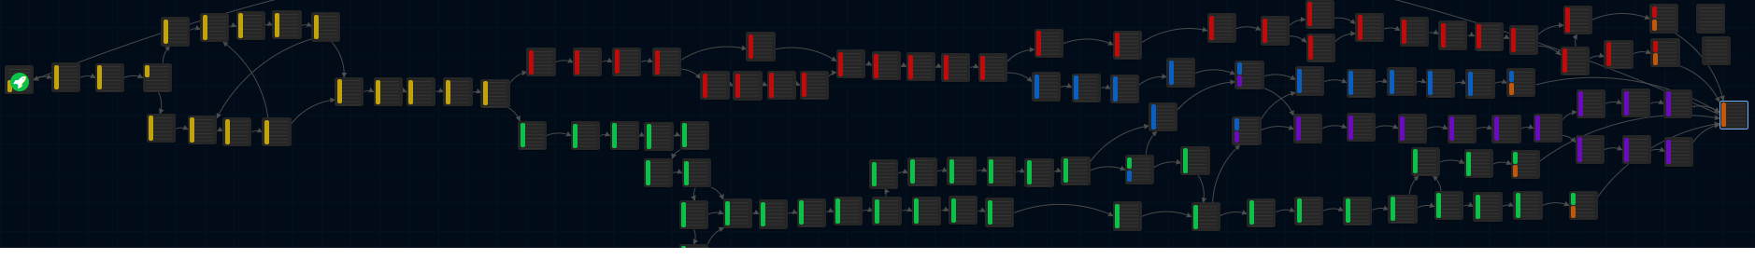
故事流程圖
總共可以分成三個部分、四條故事線

Slide 6
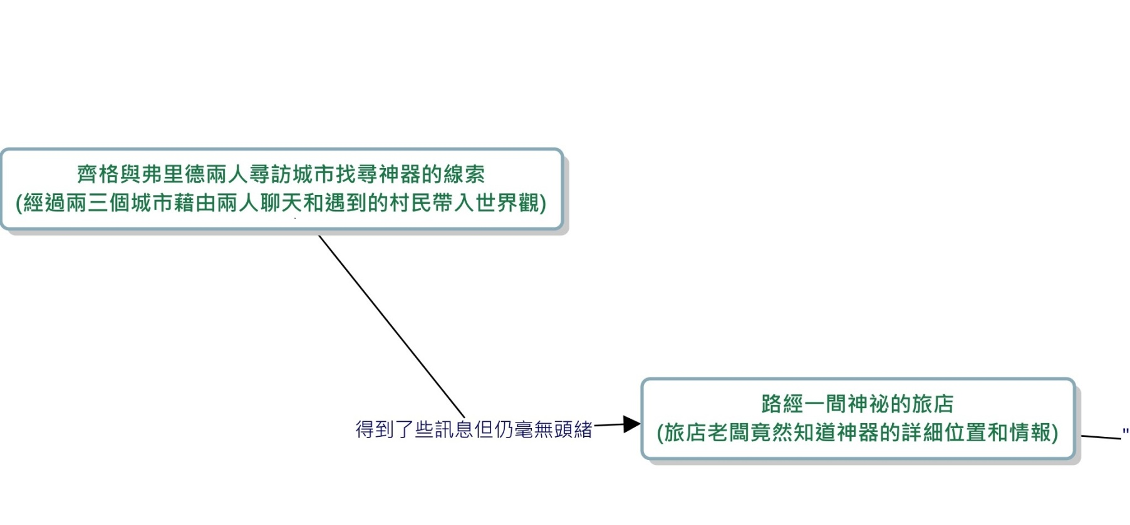
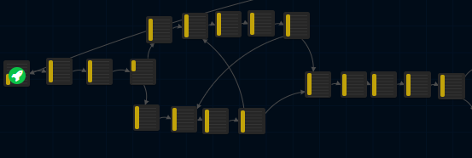
第一部分-序章
和主角一同遊歷城市，介紹世界觀
對應TWINE之中黃色的節點

Slide 7
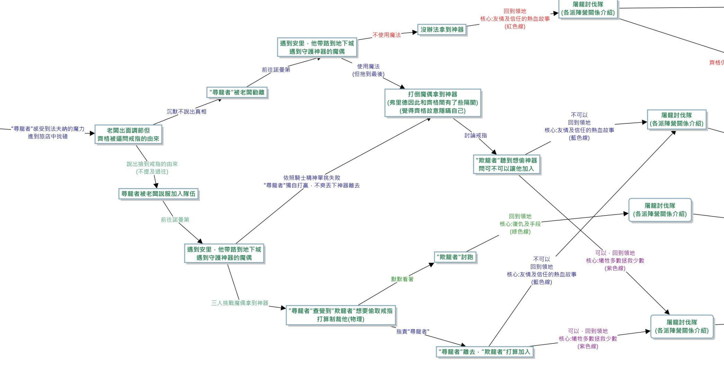
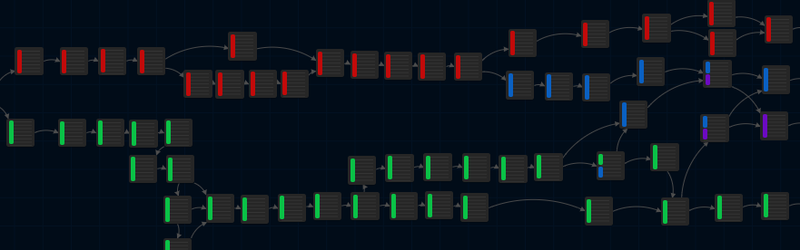
第二部分-尋找神器與同伴
根據選擇不同，同伴會離去與留下
導致走向不同的故事線

Slide 8
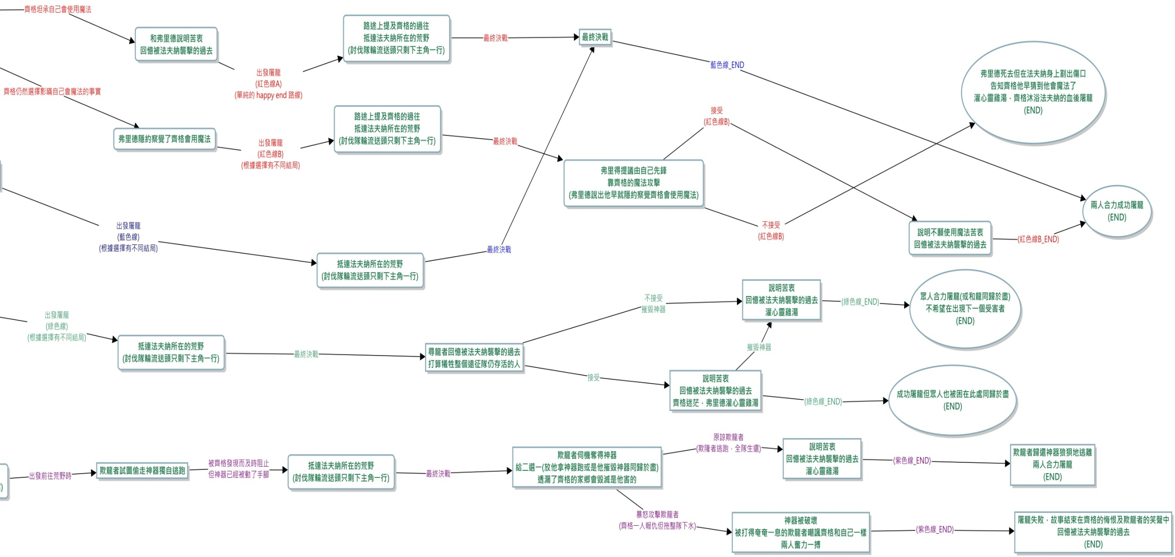
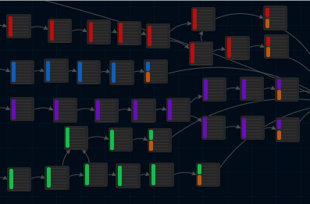
第三部分-屠龍
最終結局，根據選擇不同
各條線會迎來各自的
Happy End與 Bad End

Slide 9
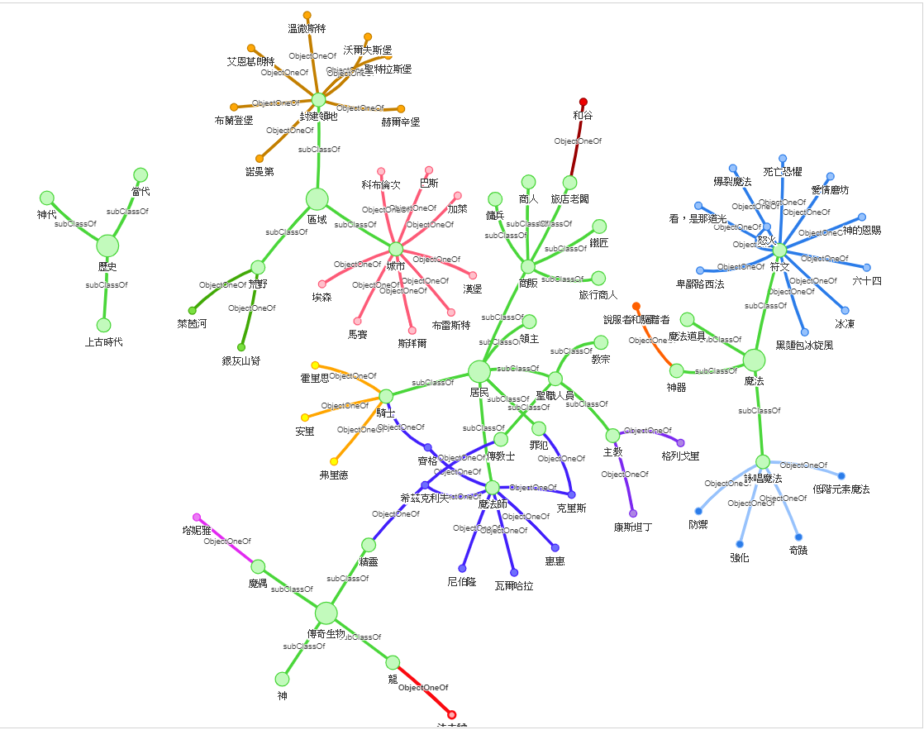
Neo4j展示
主要著重於魔法的設定以及各個人物的職業
知識架構

Slide 10
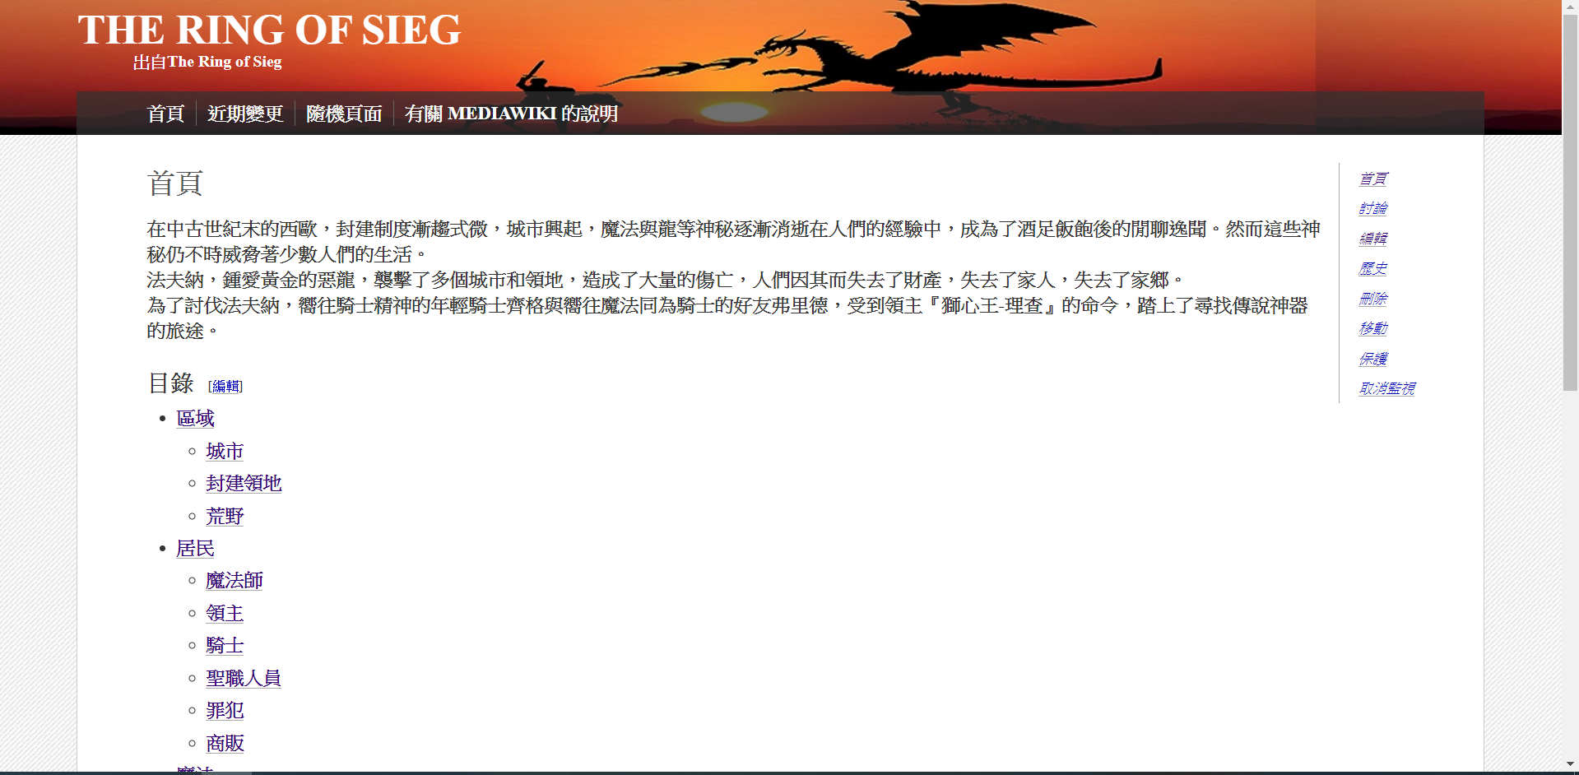
WIKI展示
主要著重於撰寫人事物的背景故事
WIKI

Slide 11
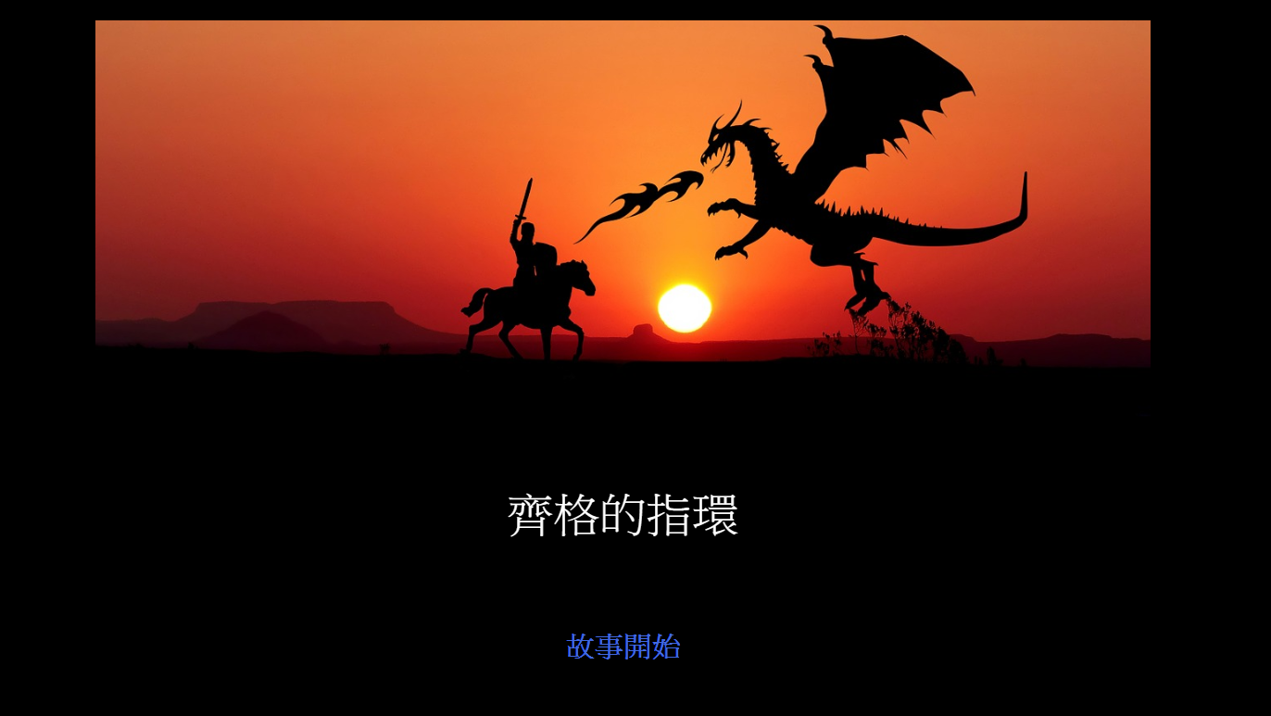
故事本體展示
以第三人稱的視角，
透過一連串的二選一來
左右主角們的命運
齊格的指環

Slide 12
感謝你的聆聽

